Slide 1
Klasicisti
Epika

Slide 2
Klasicizam druge pol. 1. st.n.e.
Reakcija na „novi stil”
  Pjesnici se ugledaju na Vergilija (i Ovidija), prozni pisci na Cicerona
    Povratak mitološkom epu
  Prozni klasicisti su Kvintilijan i Plinije Mlađi

Slide 3
Autori
Većinom izgubljeni; prva pol. 1.st.n.e.
Titus Calpurnius Siculus – pastirske pjesme
Domitius Marsus – epigrami, ep Amazonis
Pedo Albinovanus – časnik pod Germanikom; ep Theseis
Carus – gramatičar, odgojitelj Germanikove djece; ep Heracleis
Valerius Largus – ep o Antenoru (Trojancu, praocu Veneta, koji je osnovao Patavij)
Macer – epovi Antehomerica i Posthomerica
Camararius – nastavak Ilijade; Tuticanus – obrada Odiseje

Slide 4
I dalje izgubljeni i manje poznati; druga pol. 1.st.n.e.
Serranus – epičar u doba Nerona
Saleius Bassus – talentiran, dobio 500 000 sestercija od Vespazijana (Laus Pisonis ?)
Carmen de bello Aegyptiaco / Actiaco / Alexandrino – fragmenti epa (Herkulanej)
Baebius Italicus – obrada Homera Ilias Latina (1000 heksametara)
= tzv. Homerus Latinus ili Pindarus Thebanus
Cordus – Juvenalov suvremenik, ep o Tezeju
Iulius Cerealis – Marcijalov prijatelj; Gigantomahija

Slide 5
Gaius Valerius Flaccus
Gaj Valerije Flak
Iz Setije u Laciju (Balbus Setinus), umro prije 92.g.
Ep Argonautica (Zgode Argonauta)
  Započet c. 70.g., posvećen (božanskom) Vespazijanu (inspiracija)
  8 nedovršenih (ili nepotpuno sačuvanih) knjiga
  Po uzoru na istoimeni helenistički ep Apolonija Rođanina (preveo ga na lat. Varon Atacin)
    Bez njegovih učenih digresija, ali uz patos i originalne opise (procvat etnografije)
    Rat s Ejetovim sinovima < Eneida
  Više mitoloških epizoda i psihološke karakterizacije likova
    Sudbina povezuje događaje iz davne prošlosti s razvojem i širenjem rimskog društva
  Aluzije na Vespazijanovu vladavinu – putovanje Argonauta kao rimska osvajanja kopna i mora (brod spaja narode koje je razdvojilo more)

Slide 6
Prima deum magnis canimus freta pervia natis
fatidicamque ratem, Scythici quae Phasidis oras
ausa sequi mediosque inter iuga concita cursus
rumpere flammifero tandem consedit Olympo.
Phoebe, mone, si Cumaeae mihi conscia vatis 5
stat casta cortina domo, si laurea digna
fronte viret, tuque o pelagi cui maior aperti
fama, Caledonius postquam tua carbasa vexit
Oceanus Phrygios prius indignatus Iulos,
eripe me populis et habenti nubila terrae, 10
sancte pater, veterumque fave veneranda canenti
facta virum: versam proles tua pandit Idumen,
namque potest, Solymo nigrantem pulvere fratrem
spargentemque faces et in omni turre furentem.

Slide 7
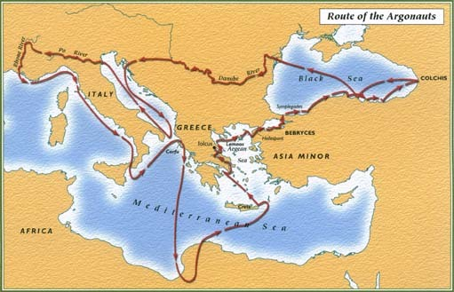
http://www.mythencyclopedia.com/images/mlw_0001_0001_0_img0020.jpg; http://www2.cnr.edu/home/sas/araia/Medea.html

Slide 8
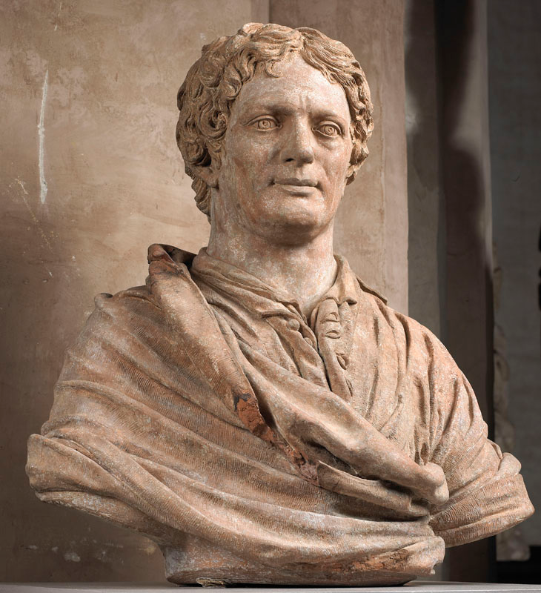
Publius Papinius Statius
Publije Papinije Stacije
Neapolis, c. 40. – c. 96.g.n.e.
Sin pjesnika i učitelja (Domicijanova), grčkog i samnitskog podrijetla
Profesionalni pjesnik u Rimu (piše za plaću)
Blizak Domicijanu (koji je i sam napisao povijesno-mitološki ep)
Izgubljeno:
  ep Bellum Germanicum (Domicijanov rat u Germaniji) – pobijedio
  na Albanskim igrama s nečim te tematike
  pantomima (fabula saltica) Agave
  – ples i ubojstvo, doba popularnosti (panto)mima
  Vive, precor; nec tu divinam Aeneida tempta,
  sed longe sequere et vestigia semper adora. (Th., XII, 816-7)
http://www.greatthoughtstreasury.com/author/statius-fully-publius-papinius-statius

Slide 9
Epovi
Thebais (Tebaida)
  12 knjiga, pisana 80.-92.g.
  Borba braće Eteokla i Polinika za vlast u Tebi („Sedmorica protiv Tebe”)
    Brojni prethodnici (kiklički epovi, Eshil, Sofoklo, Antimah iz Kolofona, helenistički epovi, Akcije, Seneka)
    Raspored prema Eneidi (6 pjevanja o lutanju vojske, 6 o bitkama)
    Razvučena kompozicija (brojne epizode), nema glavnog junaka, retorički nabijeno
  Aluzije na rimske građanske ratove (mračno, ~Lukan)
Achilleis (Ahileida)
  Sačuvan samo do pola 2. pjevanja; o Ahilejevom djetinjstvu
  Prizori iz svakodnevnog života (~Ovidije)

Slide 10
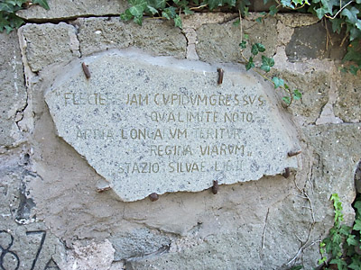
Silvae
http://www.vroma.org/images/raia_images/appia_statius.jpg
Zbirka improviziranih / prigodnih pjesama (njih 32)
Većinom u heksametru, i u jedanaestercu
Izdavane od 92.g., 5. knjiga postumno
O rođendanima, vjenčanjima, građevinama, predmetima…
  povodom Lukanove smrti (II,7)
Lirski tonovi, helenističke igrarije, melankolično

Slide 11
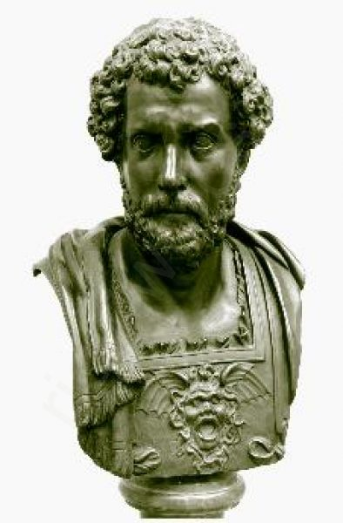
Tiberius Catius Asconius Silius Italicus
Tiberije Kacije Askonije Silije Italik
Patavij (?), 25. – Neapolis, 101./103. g.n.e.
Govornik, prokazivač i tužitelj u doba Nerona; konzul 68. g., prokonzul u Aziji (Anatolija) 77. g.
Bogati veleposjednik i skupljač knjiga i umjetnina, književnim se
radom bavio u mirovini nakon 88. g.
  Kupio je Ciceronovo imanje u Tuskulu i uredio Vergilijev grob u Napulju
Stočki nastrojen, ubio se glađu (zbog nekog tumora)
http://www.greatthoughtstreasury.com/author/silius-italicus-fully-tiberius-catius-asconius-silius-italicus

Slide 12
Punica (Punski rat)
Ep od preko 12 000 stihova u 17 knjiga; najduža pjesma rimske književnosti
Građa iz Livija (rat s Hanibalom), pisano kao počast Eniju i nastavak Eneide
  više oponašanje (puno epizoda prema Homeru i Vergiliju)
  maiore cura quam ingenio (Plinije Mlađi)
Neujednačen: na početku razvučen i detaljan, na kraju tek nabraja događaje
Mnoštvo epizoda (geografske i etnografske priče)
Utjecaj retorike u stilu (monoton i patetičan)
Slavljenje rimske povijesti i veličine
  Junaci su često preci poznatih književnika, nema kritike prošlih careva

